Slide 1
Проект
«Большая перемена»
Гранкина Вероника, 7-а класс
МБОУ ОШ № 12

Slide 2
Инициатива:
«Театр для всех»
Вовлечение взрослых и детей в театральную деятельность, постановка спектаклей и представлений для жителей микрорайона.

Slide 3
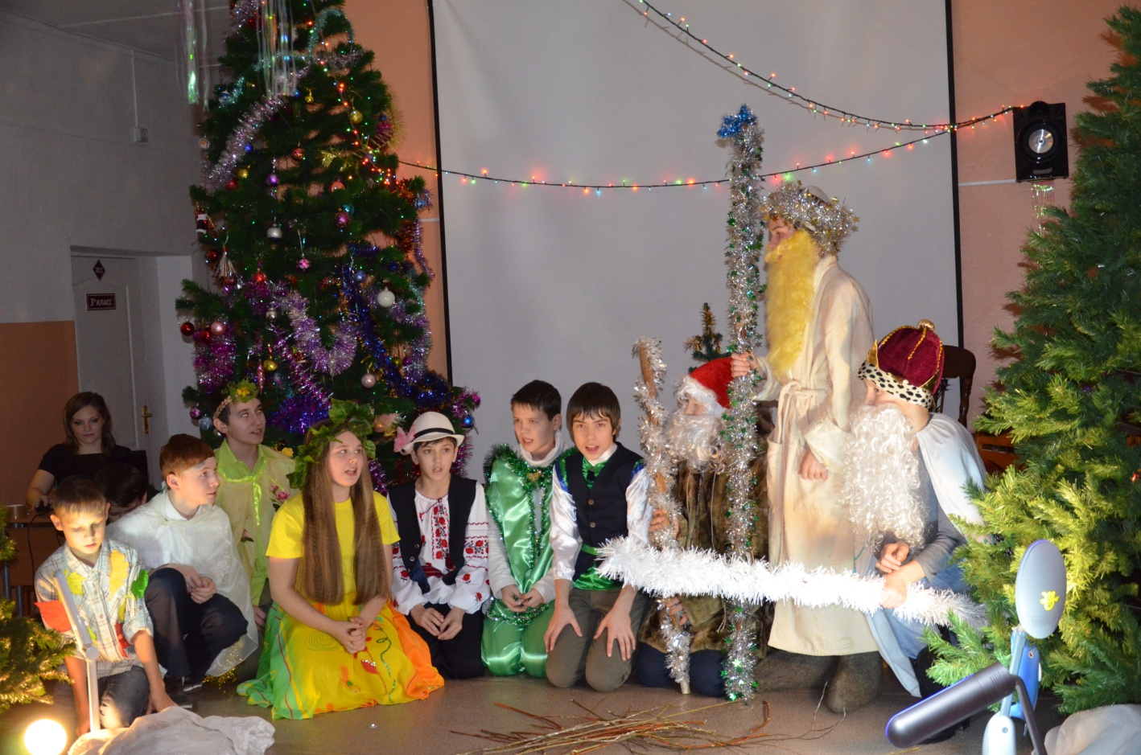
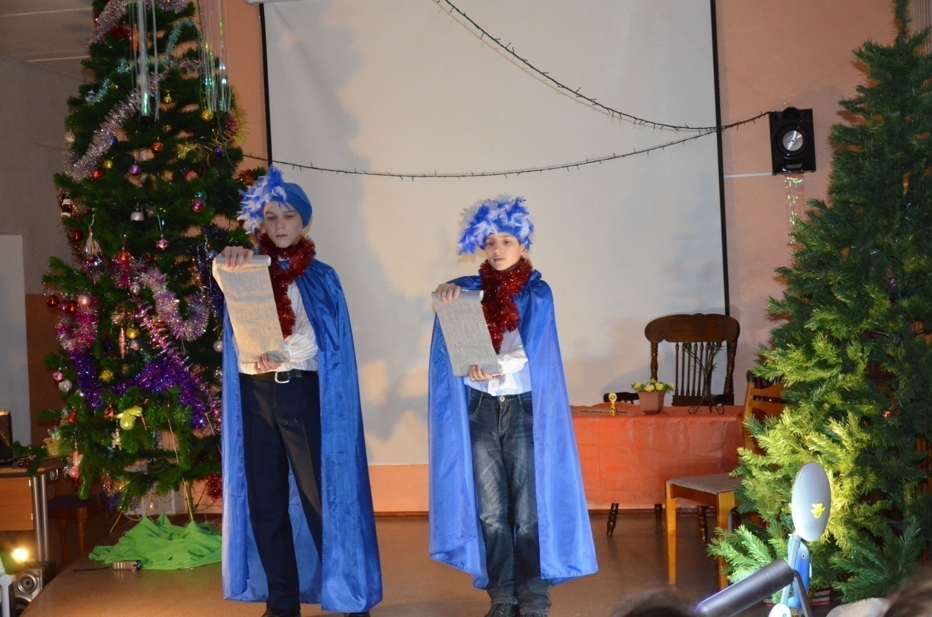
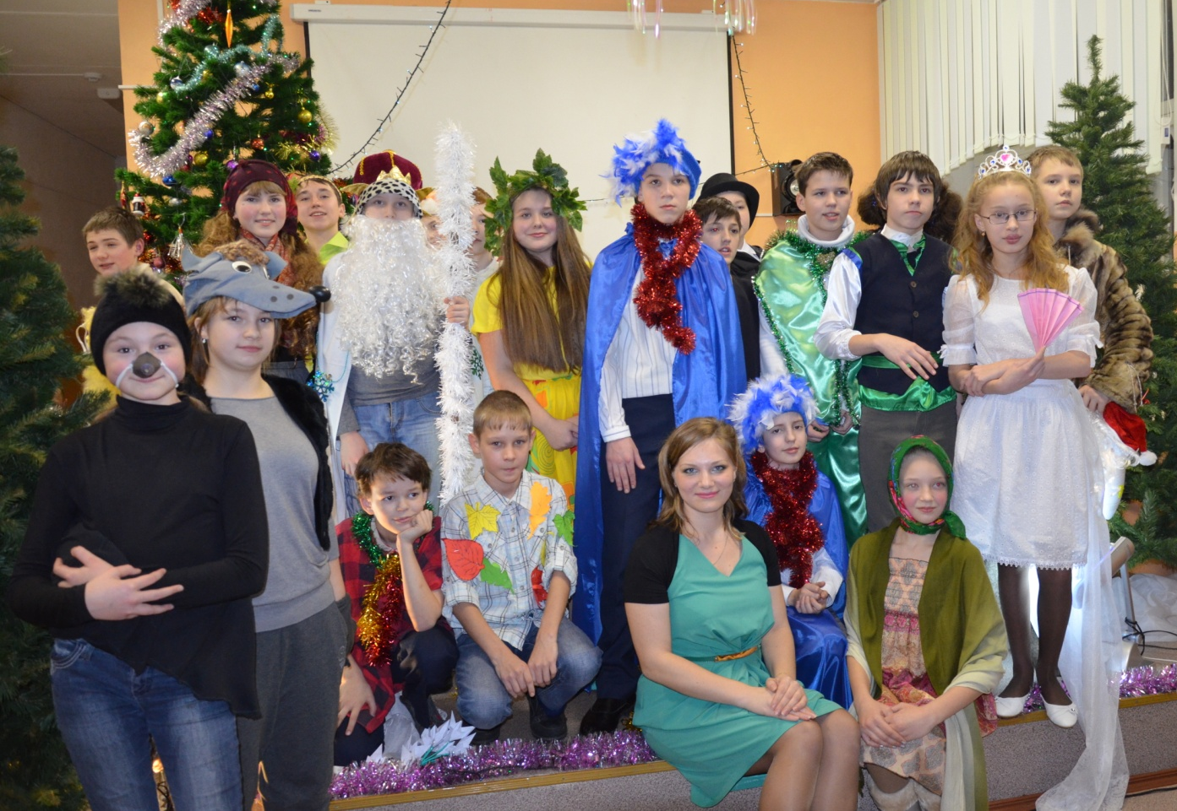
«ДВЕНАДЦАТЬ МЕСЯЦЕВ»

Slide 4
«ЗОЛУШКА»

Slide 5
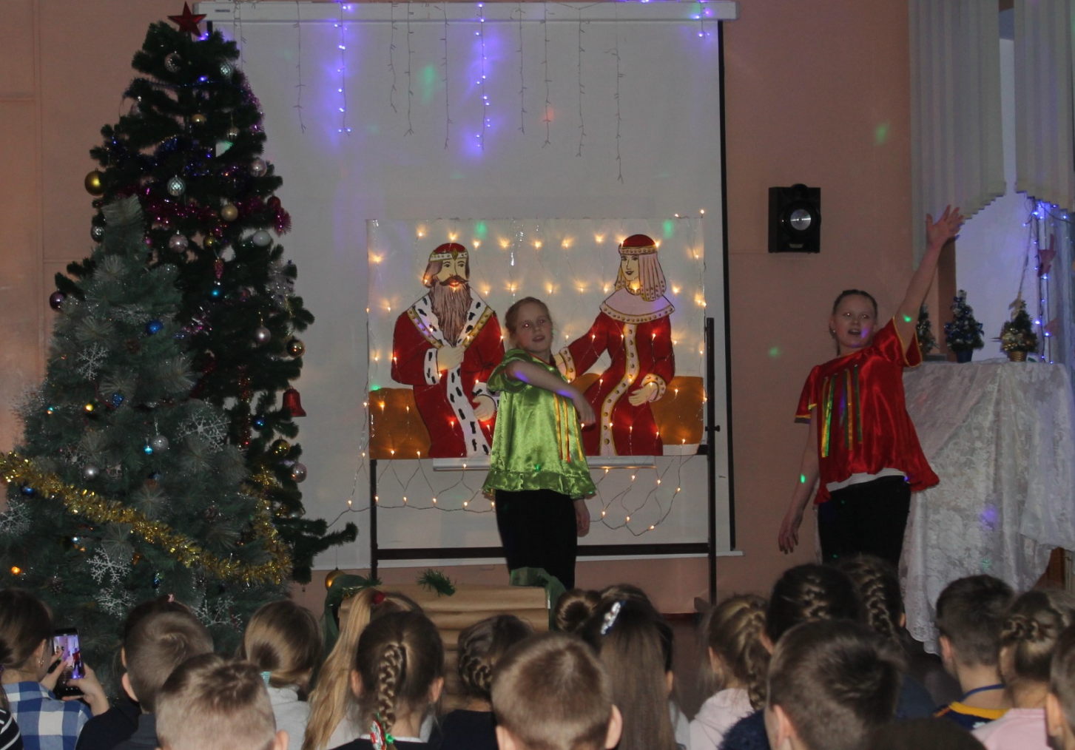
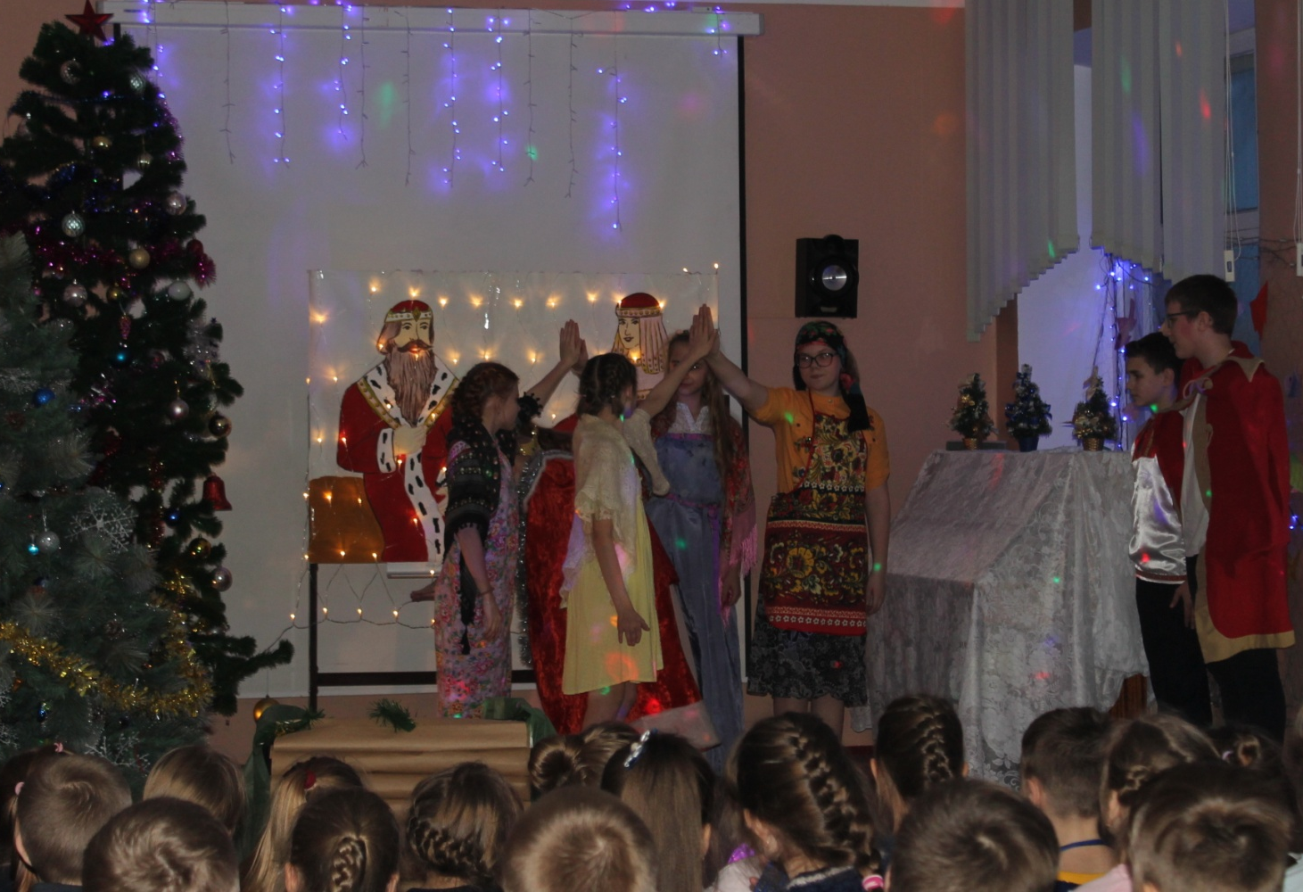
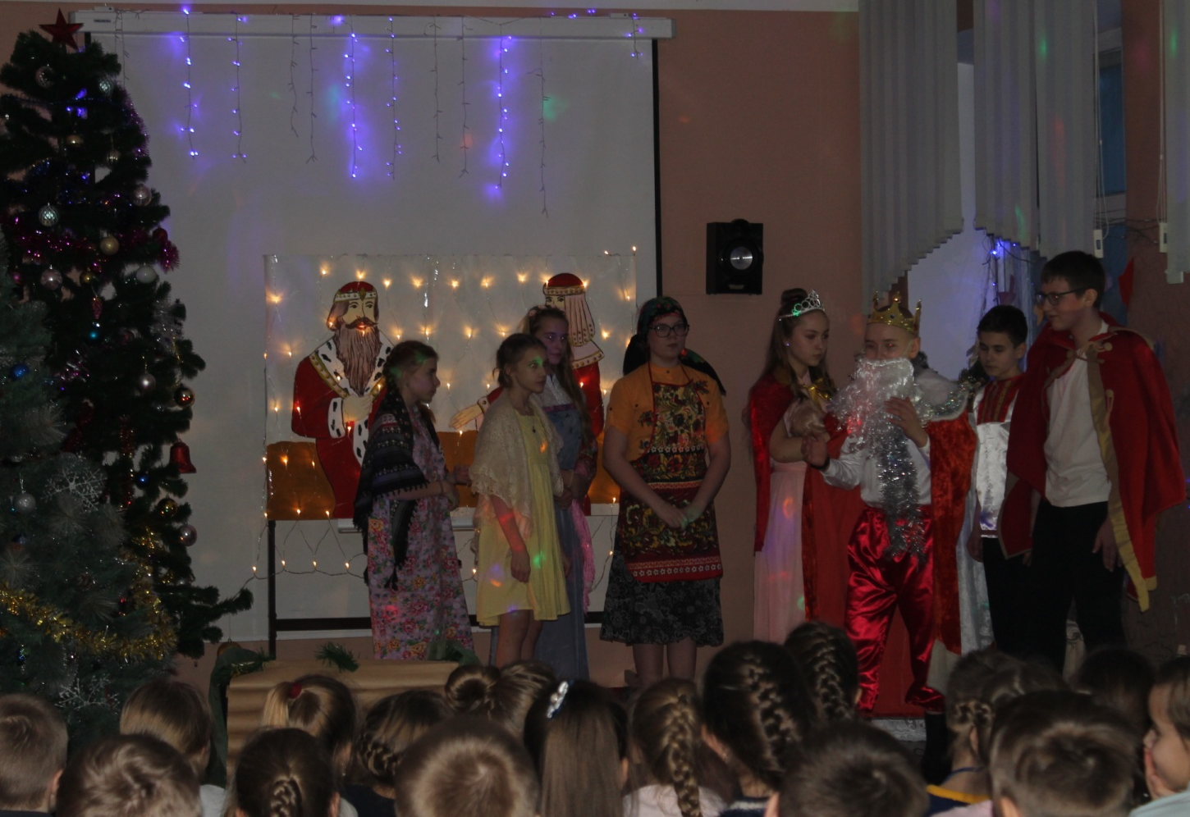
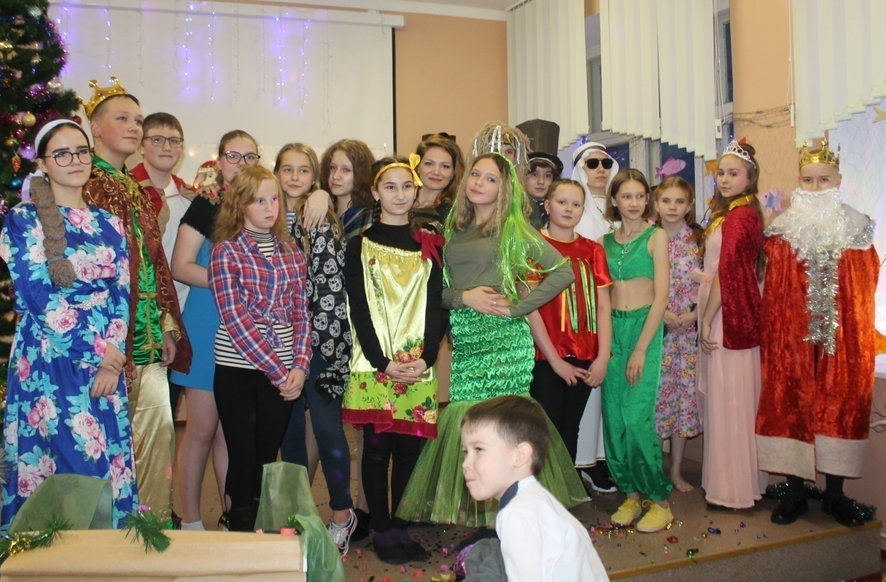
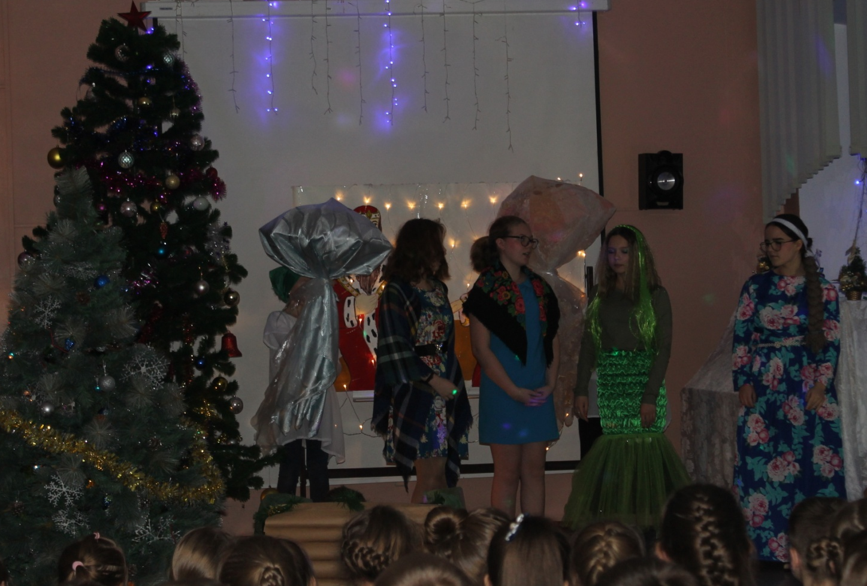
«ВАРВАРА-КРАСА»

Slide 6
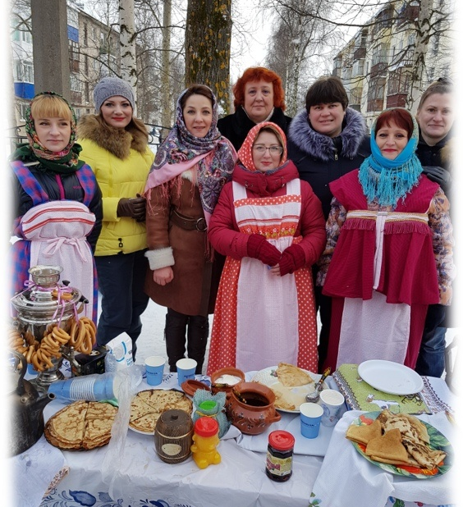
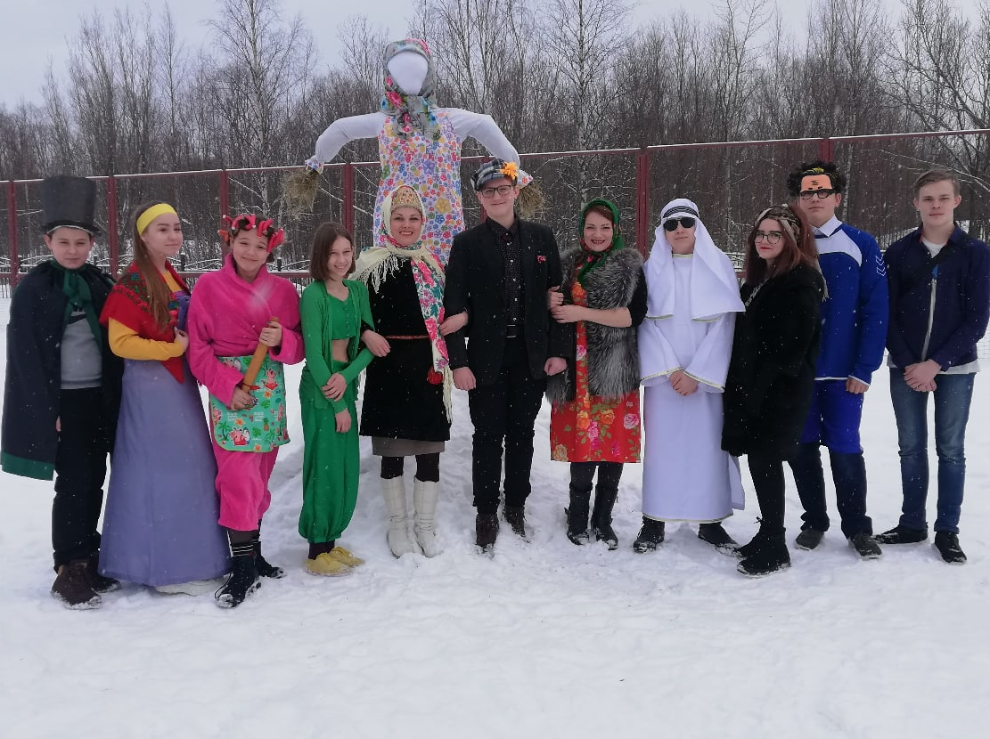
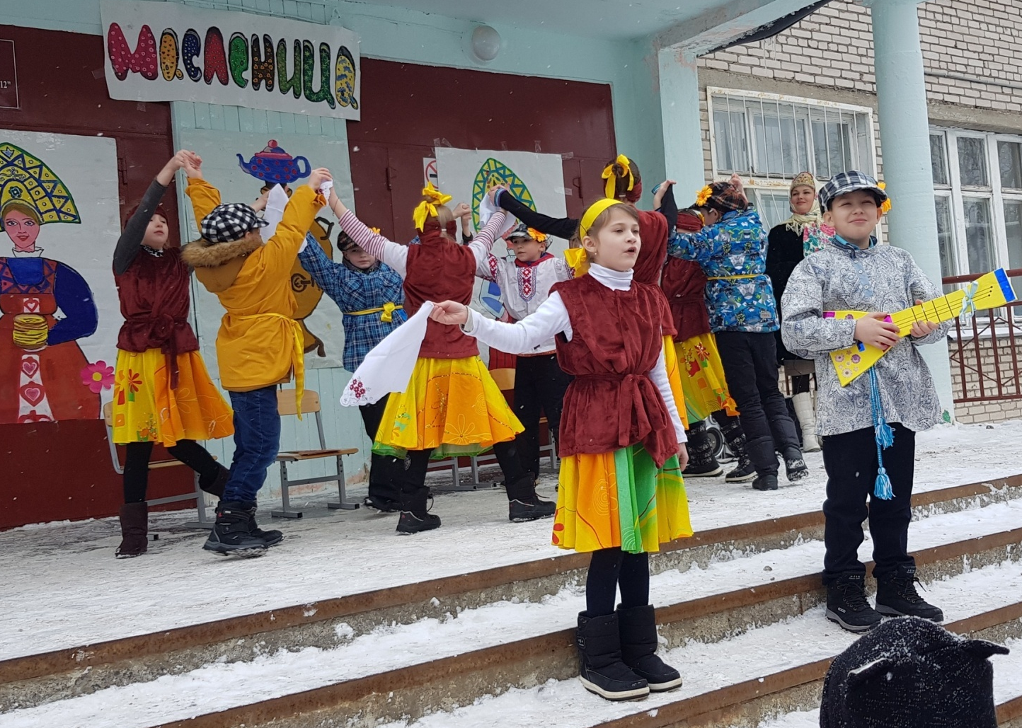
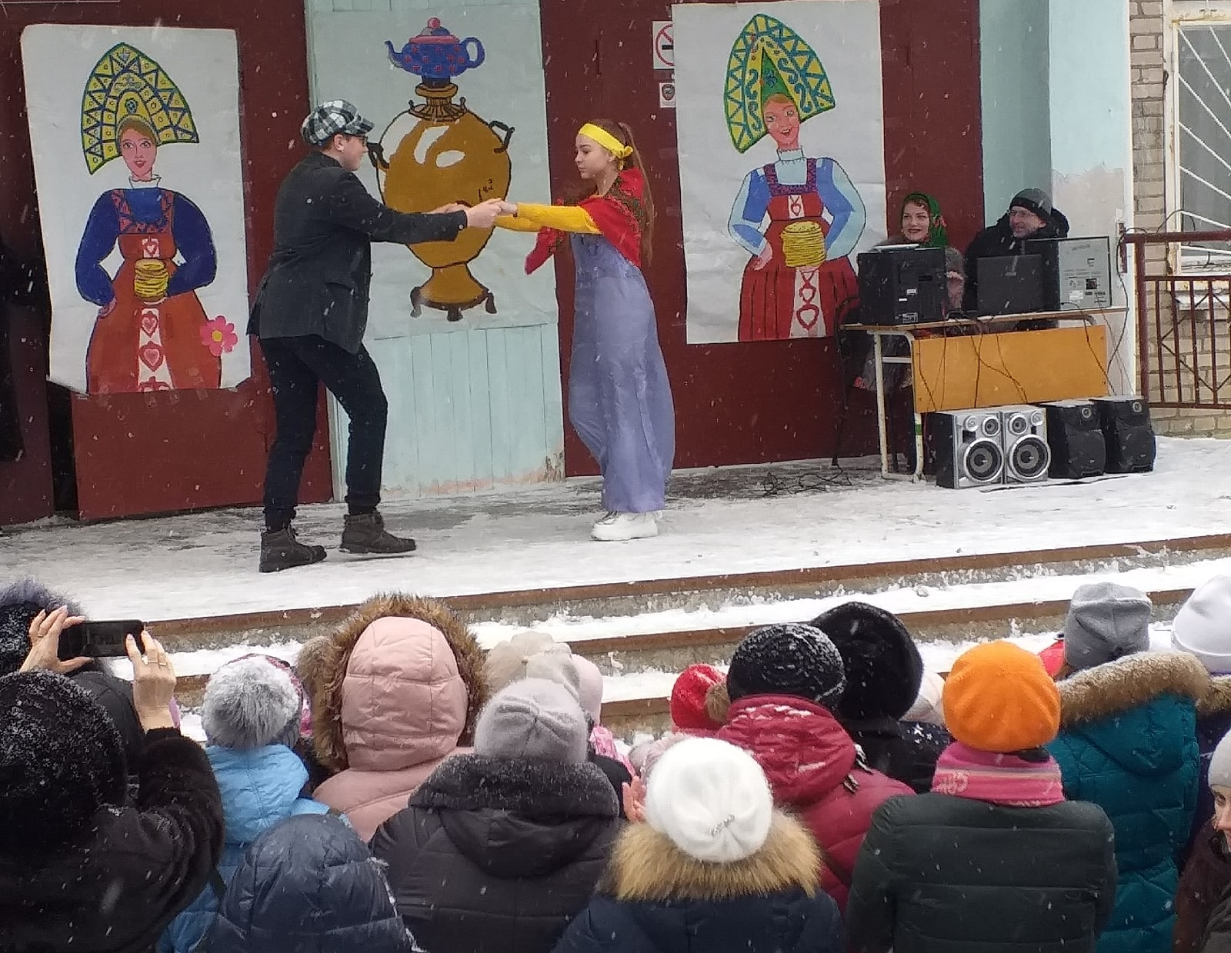
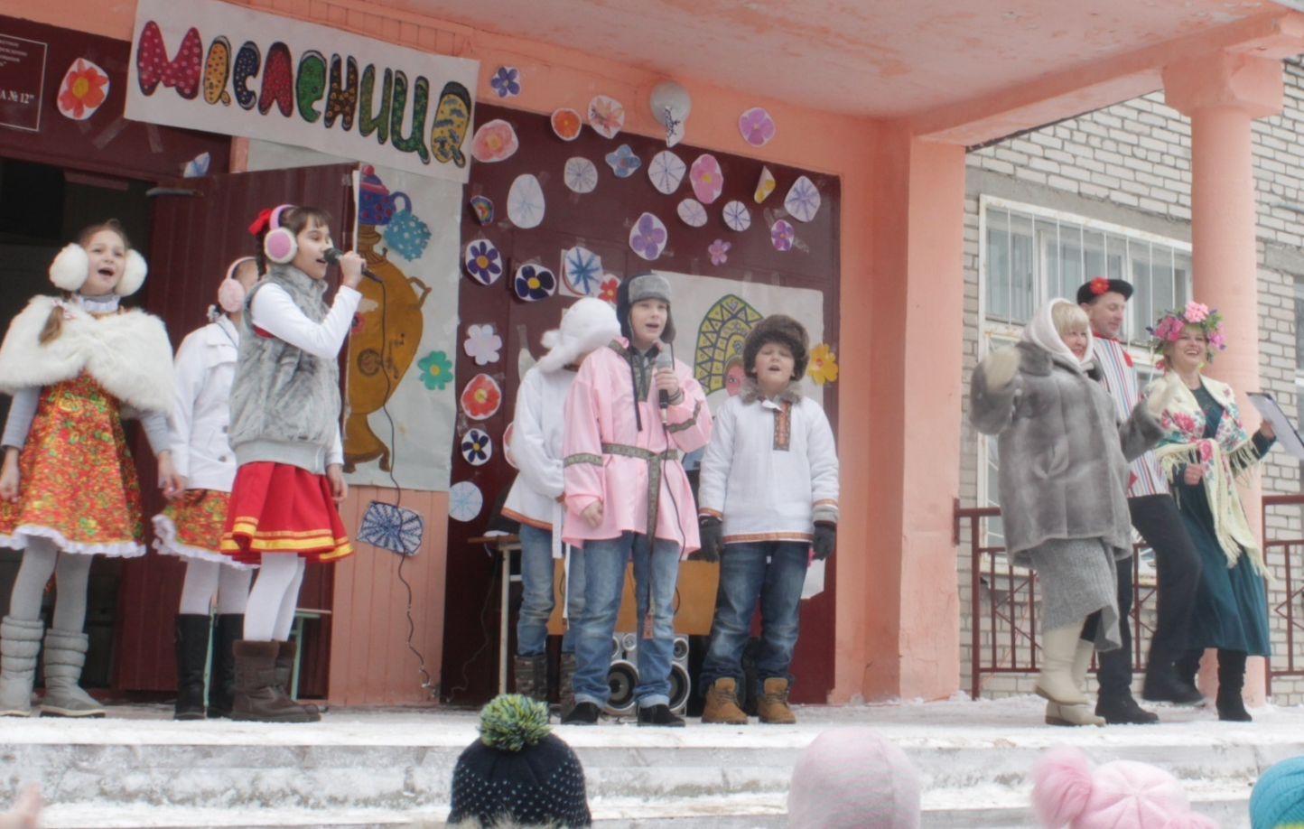
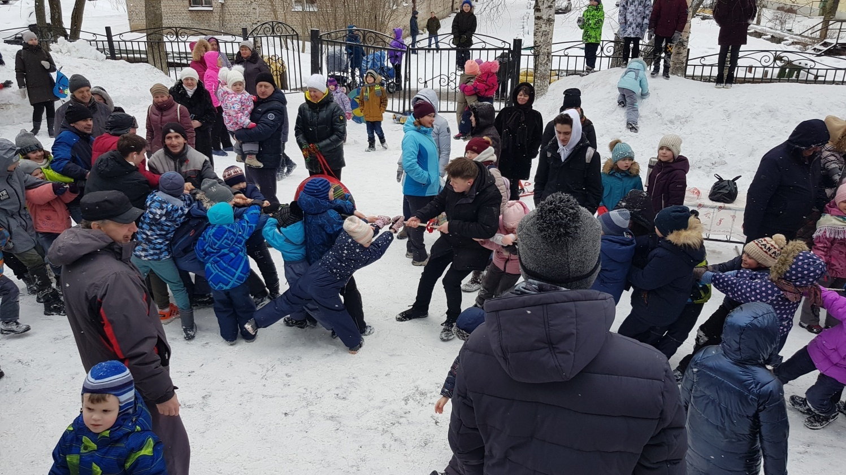
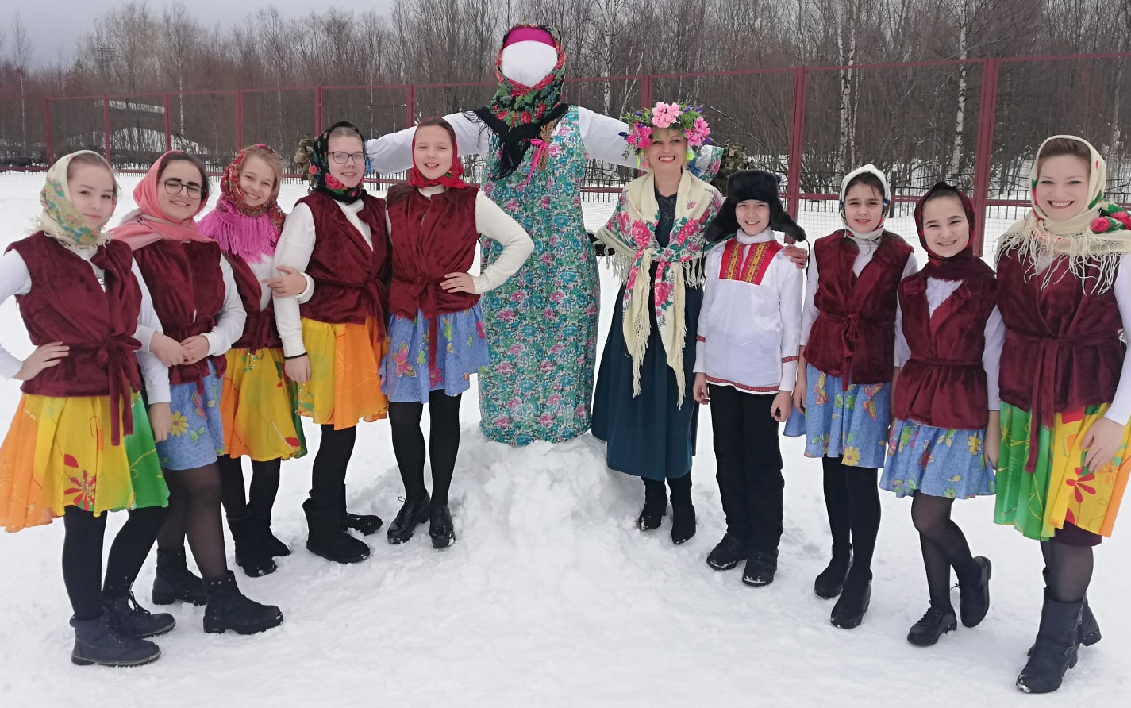
ШИРОКАЯ МАСЛЕНИЦА

Slide 7
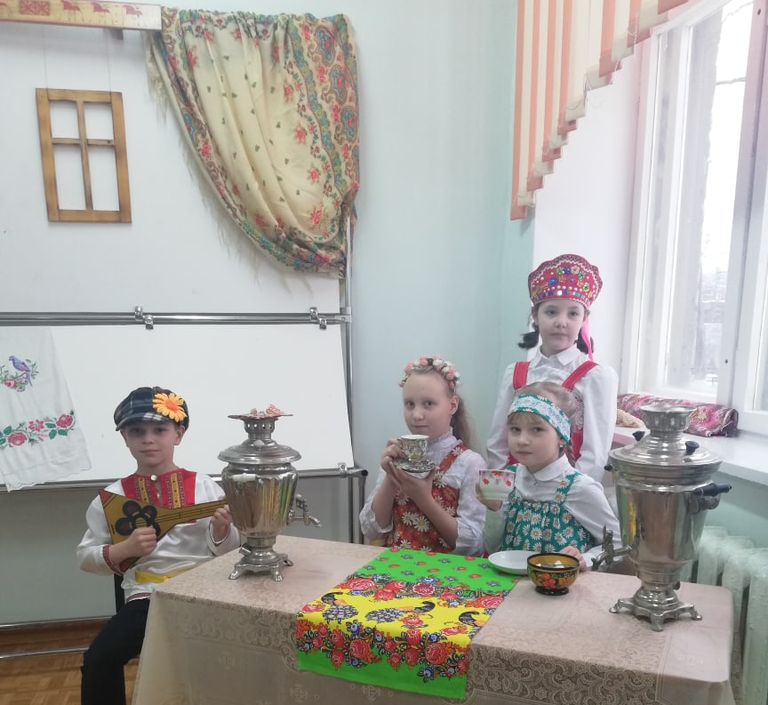
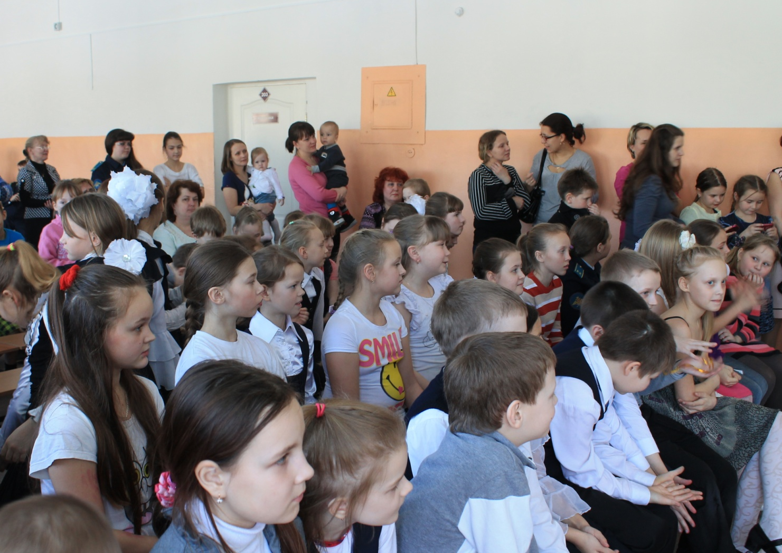
ПОМОРСКИЕ ВЕЧЕРКИ

Slide 8
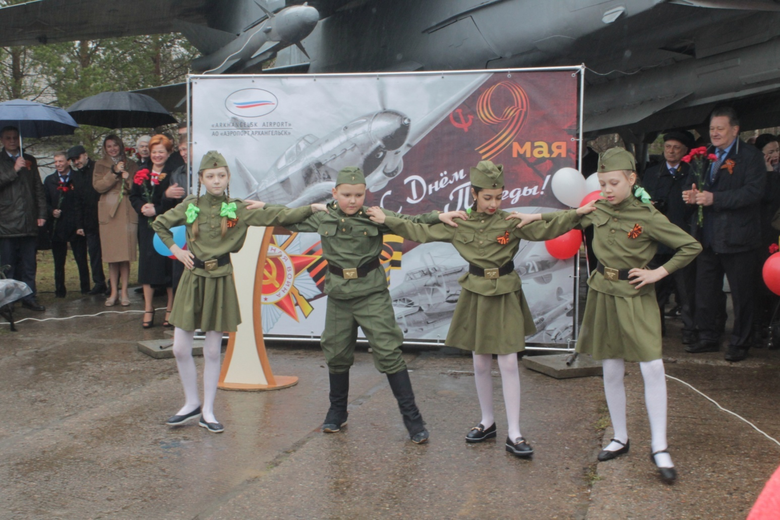
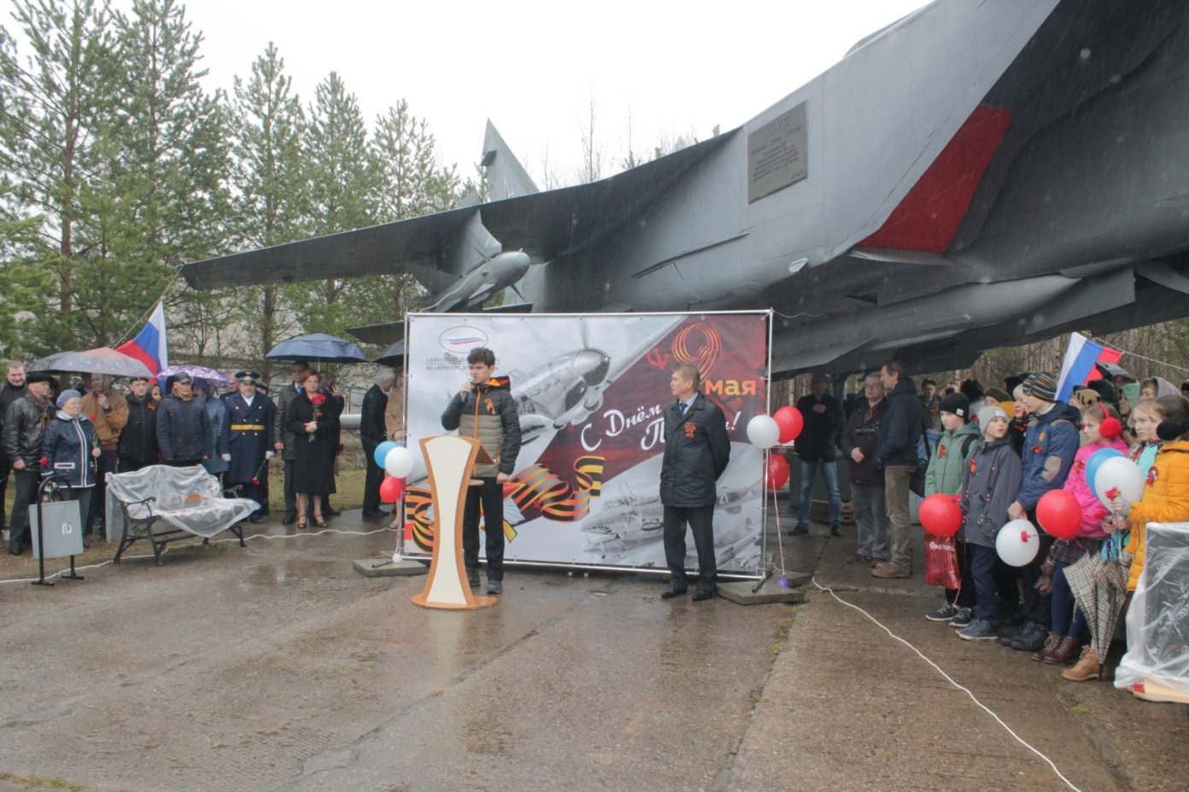
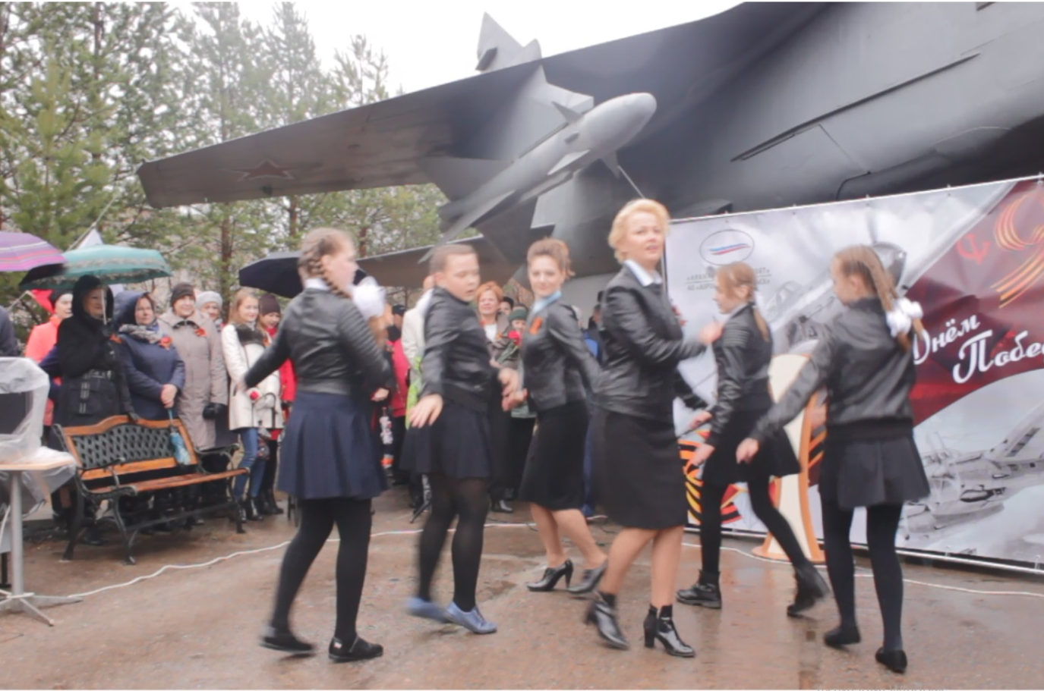
ДЕНЬ ПОБЕДЫ

Slide 9
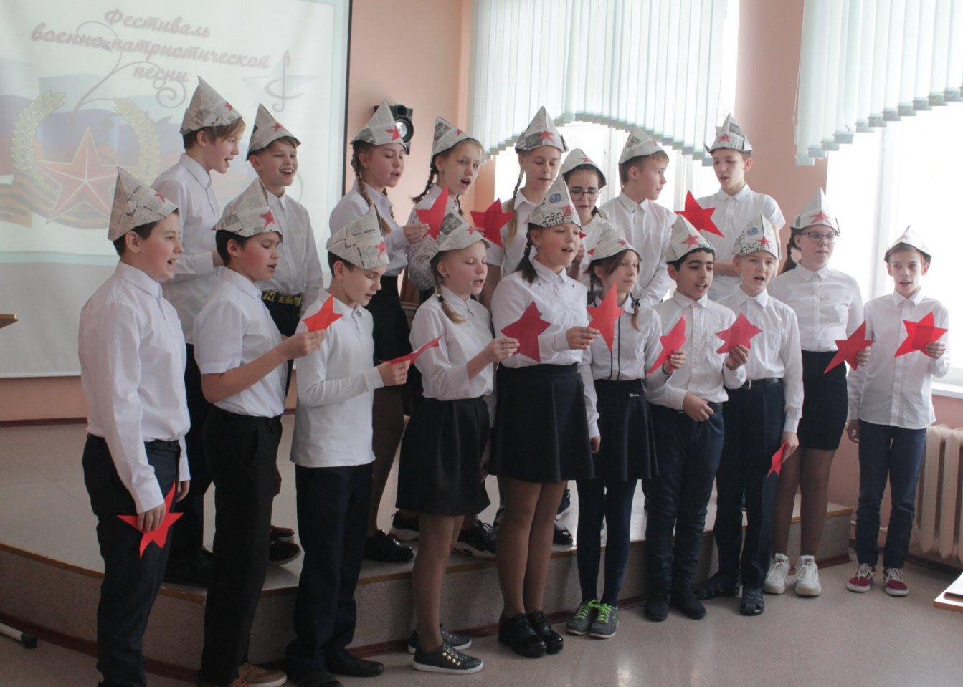
ФЕСТИВАЛЬ ВОЕННО-ПАТРИОТИЧЕСКОЙ ПЕСНИ

Slide 10
Ожидаемый срок реализации:
2020 – 2021 учебный год
Предполагаемая стоимость реализации инициативы:
300 000 руб.

